Slide 1
Свойства воздуха

Slide 2
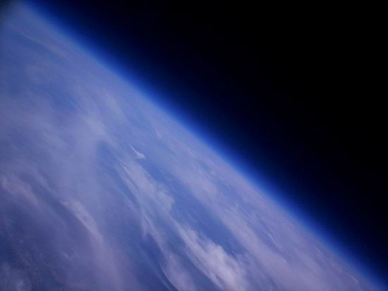
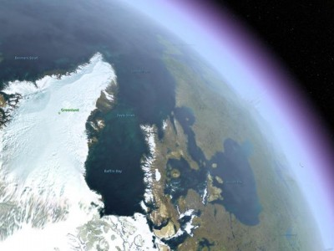
Воздух прозрачный и бесцветный
Голубое небо – толстый слой воздуха, освещённый солнцем.
Атмосфера Земли – вид из космоса

Slide 3
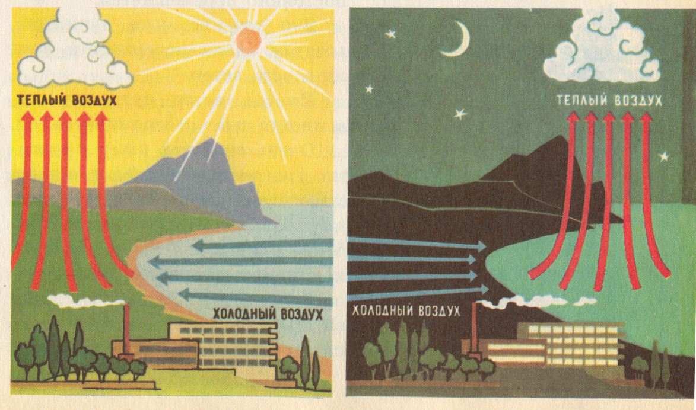
Воздух прозрачный и бесцветный
Прозрачный воздух пропускает солнечные лучи и почти не нагревается. А Земля, как все непрозрачные тела, задерживает солнечные лучи и нагревается. От земли нагревается и воздух.

Slide 4
Воздух прозрачный и бесцветный
На самых высоких горах так холодно,
что снег не тает там даже летом.

Slide 5
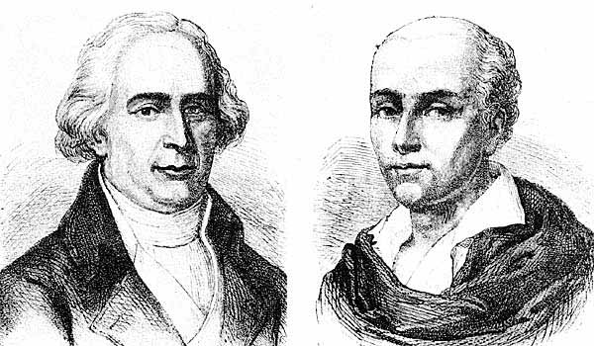
Тёплый воздух поднимается вверх.
Это свойство воздуха широко применялось в прошлом в воздушных шарах.
История воздухоплавания началась 5 июня 1783 г., когда французы братья Жозеф Мишель и Жак Этьен Монгольфье впервые в мире запустили в воздух тепловой аэростат.

Slide 6
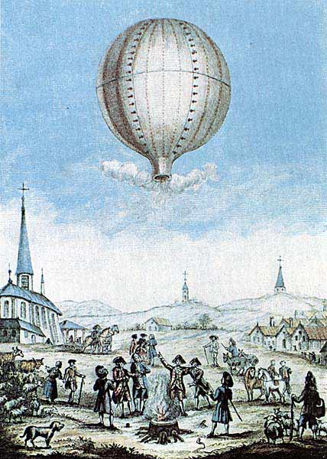
Тёплый воздух поднимается вверх.
Первый воздушный шар представлял собой наполненную горячим воздухом полотняную оболочку, оклеенную бумагой. Запуск состоялся на базарной площади в городе Анноне. Шар поднялся на высоту до 500 метров и продержался в воздухе 10 минут, пролетев 2 километра.

Slide 7
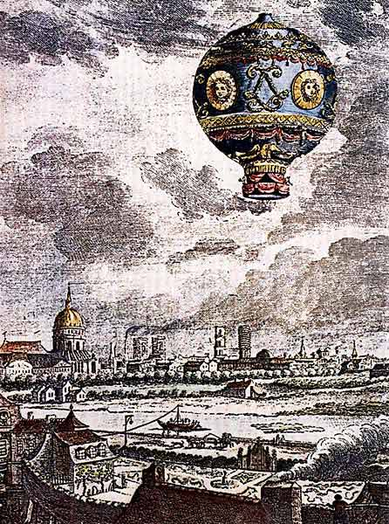
Тёплый воздух поднимается вверх.
С тех пор тепловые аэростаты получили название "монгольфьер", а 21 ноября 1783 года
Пилатр де Розье и Франсуа д'Арланд совершили на монгольфьере первый полет продолжительностью почти полчаса.

Slide 8
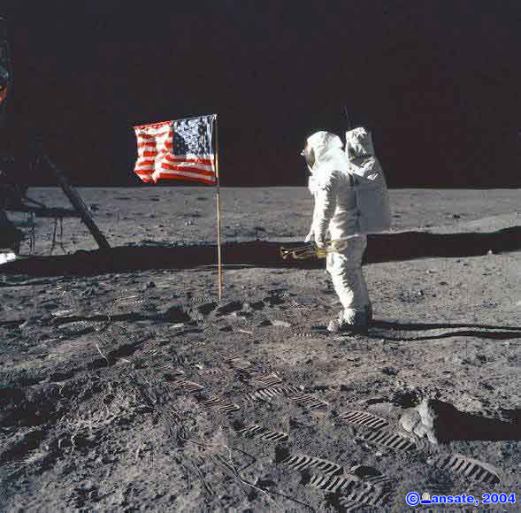
Воздух занимает место
На Луне нет воздуха, поэтому там отсутствует притяжение, как на Земле.

Slide 9
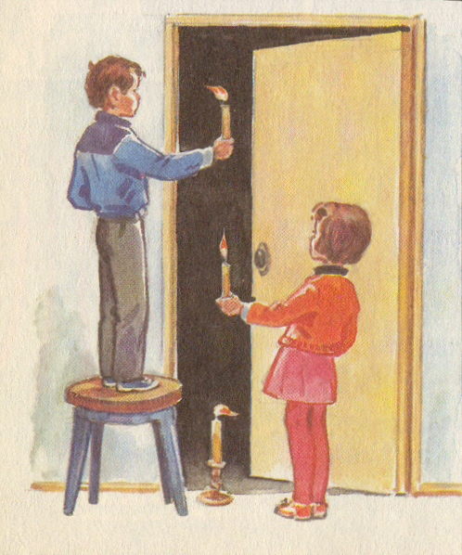
Воздух занимает место
ОПЫТ:
Приоткройте дверь и поставьте зажжённую свечу на порог класса. Пламя отклонится в сторону комнаты. Холодный воздух выходит из коридора по низу.
2. Поднимите свечу кверху. Пламя отклонится в сторону коридора. Это выходит из комнаты тёплый воздух.

Slide 10
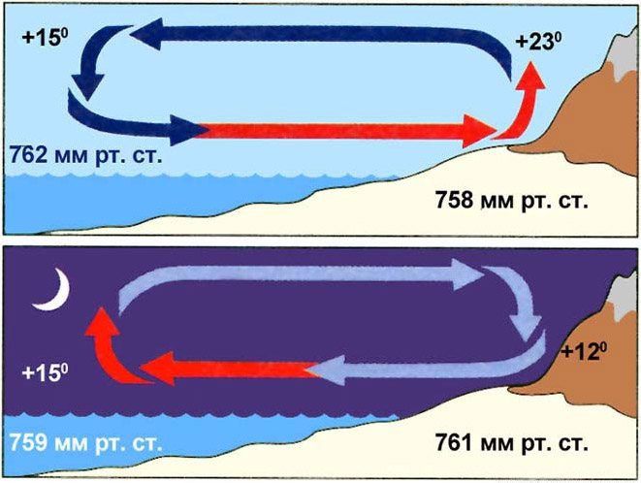
Воздух занимает место
В природе постоянно происходит перемещение воздуха. В тех местах, где он нагревается больше, воздух становится теплее и поднимается кверху. На его место притекает холодный. Воздух постоянно движется.

Slide 11
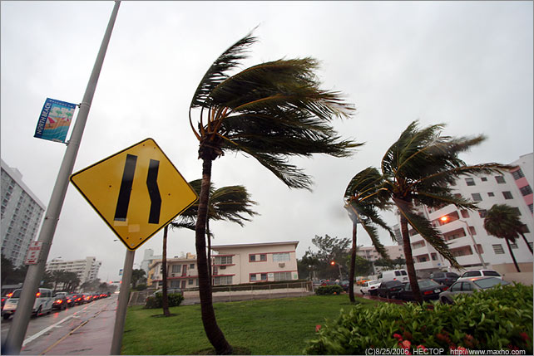
Ветер.
Ветер – перемещение воздуха вдоль поверхности Земли.
Очень сильный ветер называют ураганом.

Slide 12
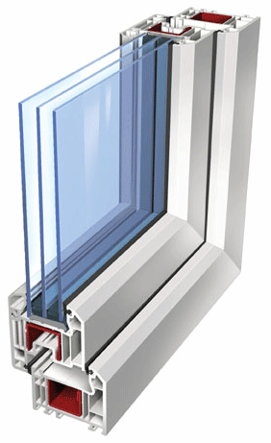
Воздух плохо проводит тепло
Это свойство используется при изготовлении окон. В них всегда делают двойные или тройные рамы.

Slide 13
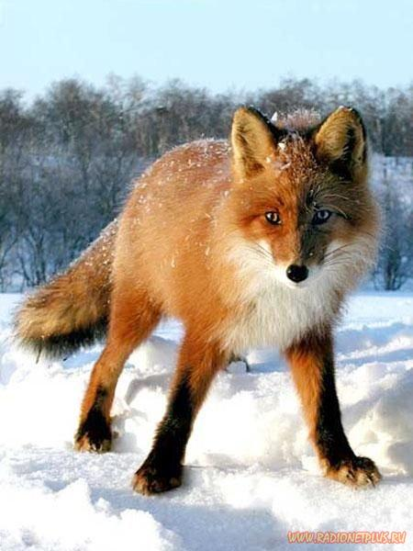
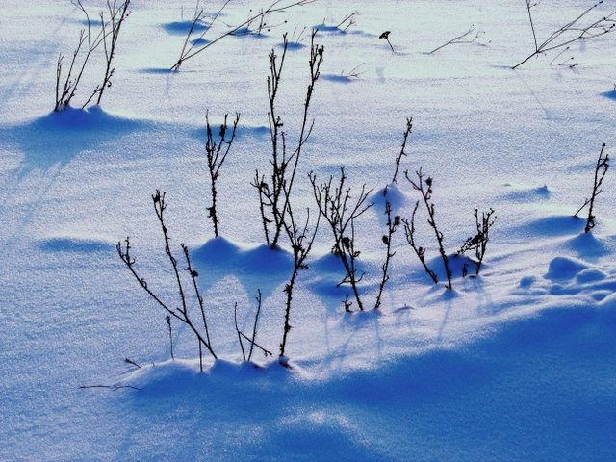
Воздух плохо проводит тепло
Зимой мех животных становится более густым. А воздух, который имеется между снежинками в снеговом покрове защищает посевы от вымерзания.

Slide 14
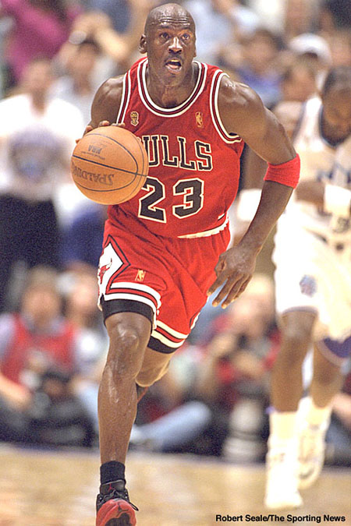
Воздух сжимаемый и упругий
Сжатым воздухом наполнен резиновый мяч. Когда мяч ударяется об пол, воздух в нём ещё больше сжимается. Но так как сжатый воздух упруг, он сейчас же расширяется, и мяч с силой отскакивает от пола.

Slide 15
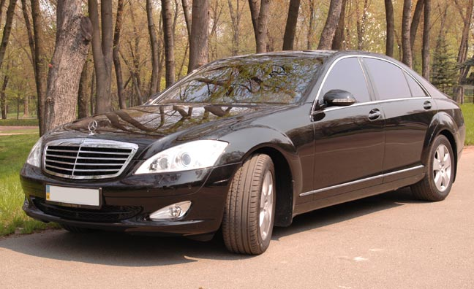
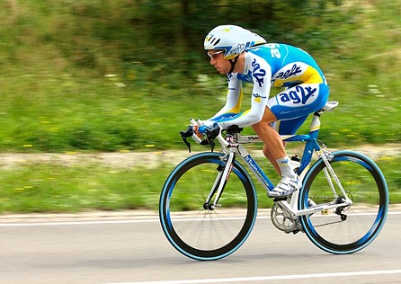
Воздух сжимаемый и упругий
Это же свойство воздуха используется и в камерах колёс автомобилей и велосипедов.
Поездка получается мягкой,
а сжатый воздух смягчает удары на кочках.

Slide 16
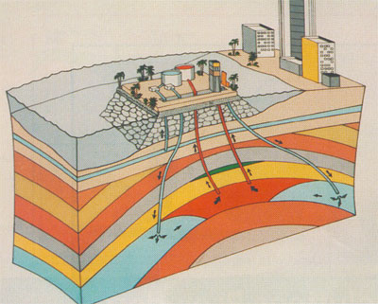
Воздух сжимаемый и упругий
Это свойство воздуха применяется и при нефтедобыче, когда сжатый воздух закачивают под землю, чтобы увеличить там давление. И нефть начинает сама двигаться по трубам.

Slide 17
Подведём итоги:
Основные свойства воздуха:
Прозрачный и бесцветный
Тёплый воздух поднимается вверх
Воздух занимает место
Воздух плохо проводит тепло
Сжимаемый и упругий.

Slide 18
Домашнее задание
Подумайте, какие ещё свойства воздуха вы бы могли назвать?
(Одно из свойств уже упоминалось сегодня на уроке)

